Slide 1
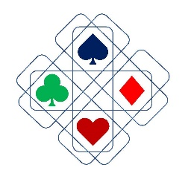
Bridging Insights: Promoción a diferentes tipos de jugadores
Objetivos y los 4 tipos de alumnos/jugadores Resultados Implicaciones Entrenamiento del competidor
BAMSA - Prof Samantha Punch, Dr Jordan Maclean, Gary Hay
Bridge to Bridge (B2B) - Christina Ballinger
SHM Productions (SHM) - Esme Nicholson, Maurice Biriotti

Slide 2
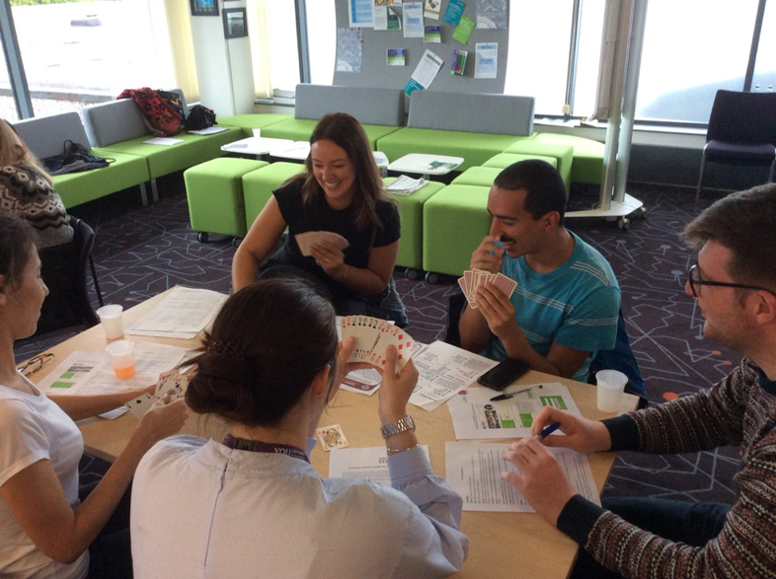
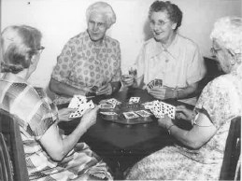
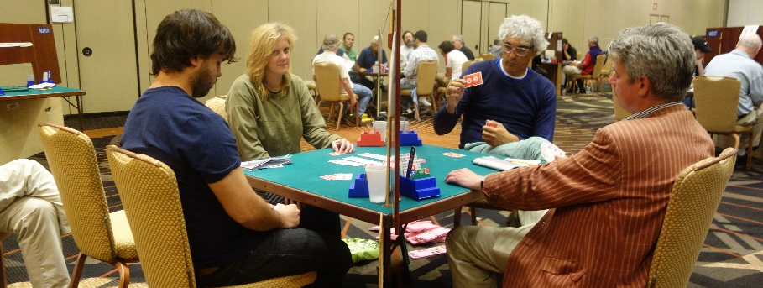
www.bridgemindsport.org

Slide 3
¿Por qué juegas al bridge?
“Bridging Wellbeing”
(encuesta a 7000 jugadores de todos los niveles)
Competition and Mental Exercise in a Mind Sport: Building Bridges of Fun and Friendship (EBED/BAMSA)
“Bridging Minds”
Serious Leisure Experience in a Dyadic Pursuit: Elite Player Motivations and Participation in Tournament Bridge
(Leisure Studies Journal)
Motivaciones: impulsado por recompensas externas o internas

Slide 4
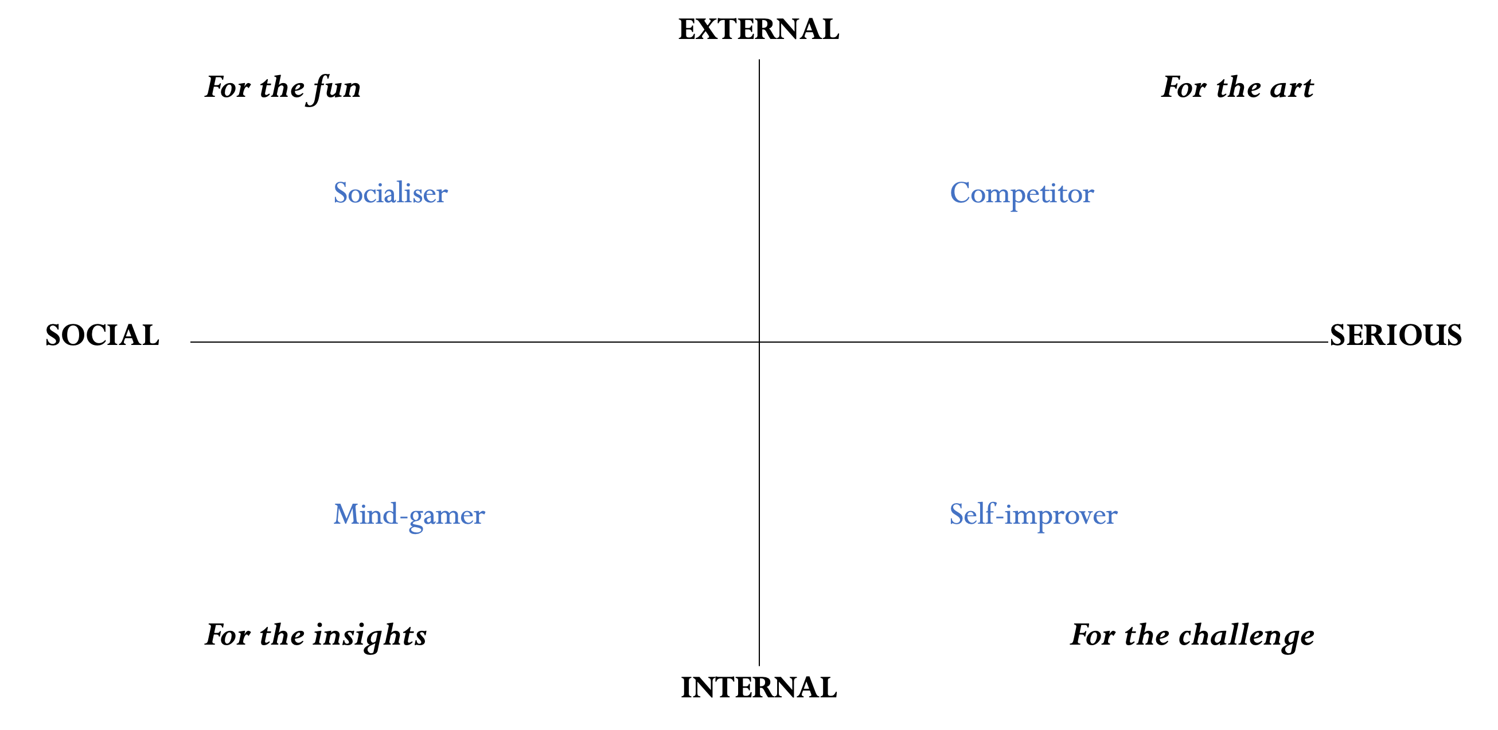
Tipos de jugadores

Slide 5
Métodos
BAMSA Conference 2021 YouTube Channel:
‘Thinking outside of the bidding box’
Grupos focales:
- con jugadores de bridge - con otros jugadores, de 18 a 35 años
Bridging Insights

Slide 6
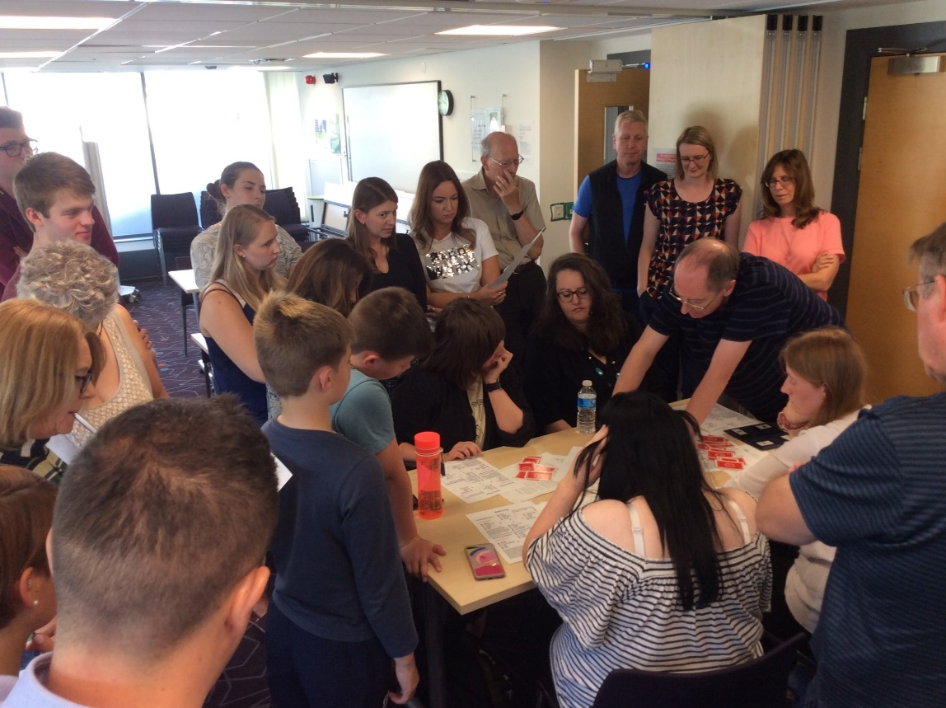
Implicaciones prácticas de cuatro tipos de jugadores
Para el reclutamiento Para aprender Para retención Para eventos/torneos
www.bridgemindsport.org

Slide 7
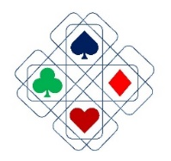
Resultados de la investigación
Compitiendo:
Socializando:
No me gusta jugar juegos por el simple hecho de jugarlos... No juego solo por diversión
Soy todo lo contrario, me asusta bastante competir y eso puede ser estresante para mi

Slide 8
Rasgos negativos
Competidor: Competidor: Deseo de ganar y emoción por competir: emocionante y emocionante Sin embargo, puede ser agotador, abrumador y desmoralizante
Mejoradores personales: Desafío, aprendizaje continuo y desarrollo
pero también experimentar sentimientos de frustración

Slide 9
¿Juego mental o deporte mental?
Hay algo atractivo en ello porque te hace sentir que te estás volviendo más inteligente. Estás haciendo algo bueno para tu mente.
No veo por qué no podrían ser ambas cosas. Entonces, cosas como los deportes físicos, como el fútbol es un juego y un deporte. Entonces, para mí, dependería del propósito de que las personas se unan. ¿Vienen a jugar o a competir?
…Observar a tu oponente para descubrir lo que sucede en la mente de las personas.

Slide 10
Presencia en redes sociales
Influencers: …tal vez si estuvieran jugando bridge en su historia de Instagram, la gente sería más: 'Oh, debería investigar eso' y podría ser algo que les interese. Creo que tendría un impacto.
Actualmente, simplemente no sé lo suficiente al respecto.

Slide 11
Estrategia de Marketing
Transformar la imagen del bridge para que sea más atractiva para un público más amplio.
Usemos los resultados de la investigación para desarrollar herramientas para mostrar un lado diferente del bridge.

Slide 12
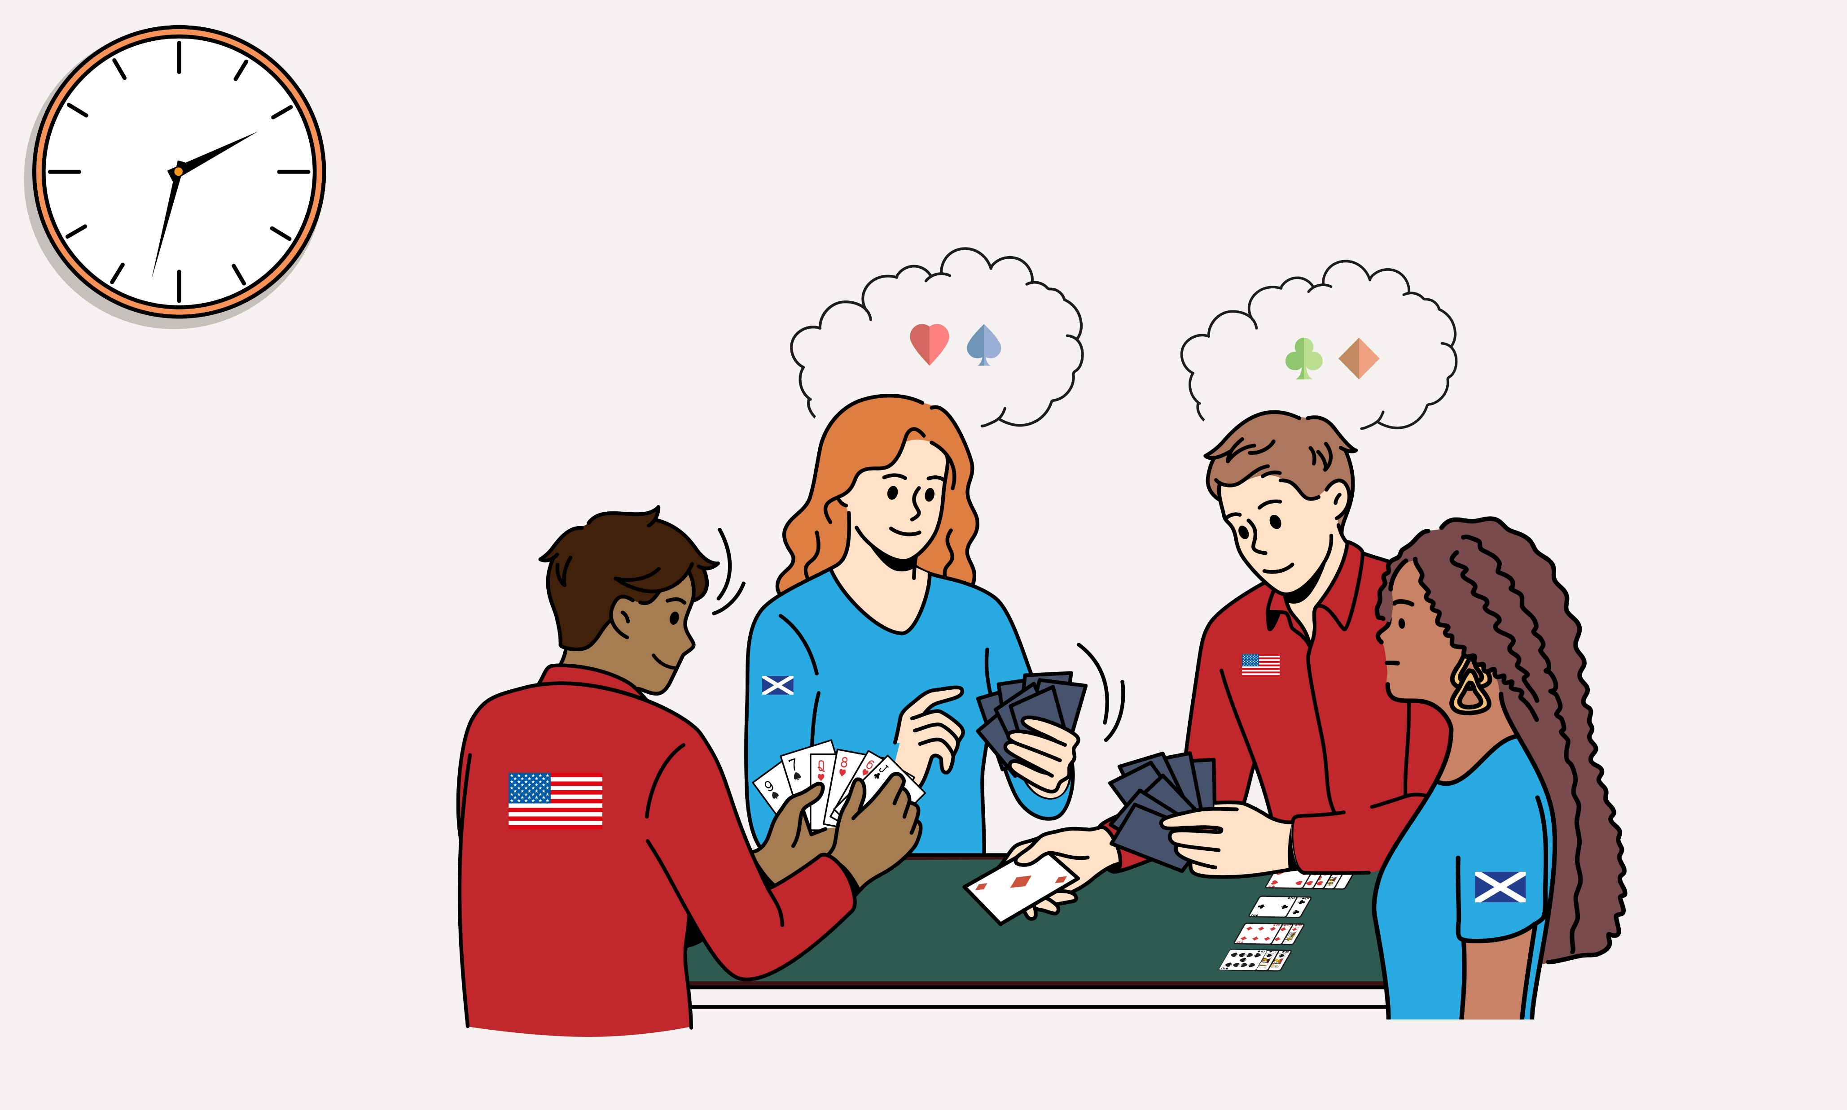
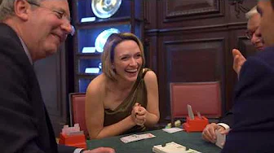
Recursos basados en la evidencia
Animación: Beneficios del bridge Video: ¿Por qué el Bridge es genial?
See Bridge: A MindSport for All Resources webpage

Slide 13
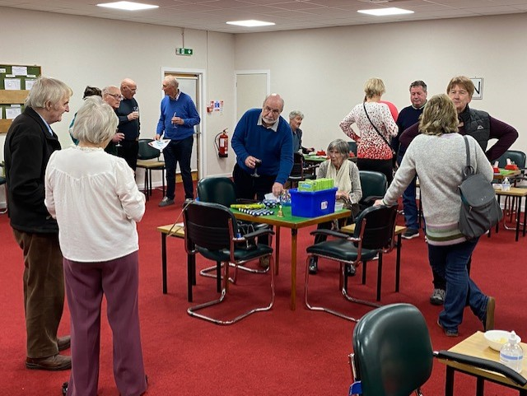
Para Clubes
Asegúrate de dar a los nuevos jugadores una cálida bienvenida.
Lograr un equilibrio entre los tipos de socializador y competidor.
Recomendaciones (continuación)

Slide 14
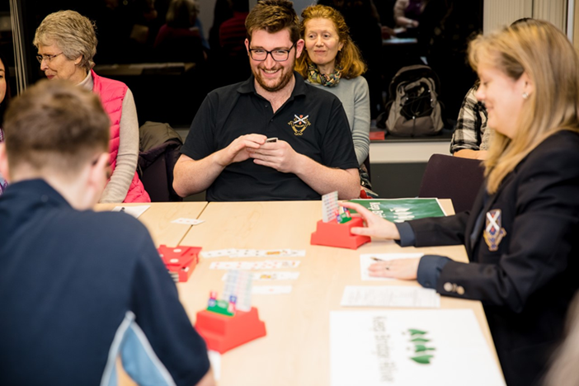
Innovaciones en formato
5. Experimenta con nuevos formatos de juego.
6. Fomentar un conocimiento más profundo del bridge mediante la experimentación con diferentes enfoques de aprendizaje.

Slide 15
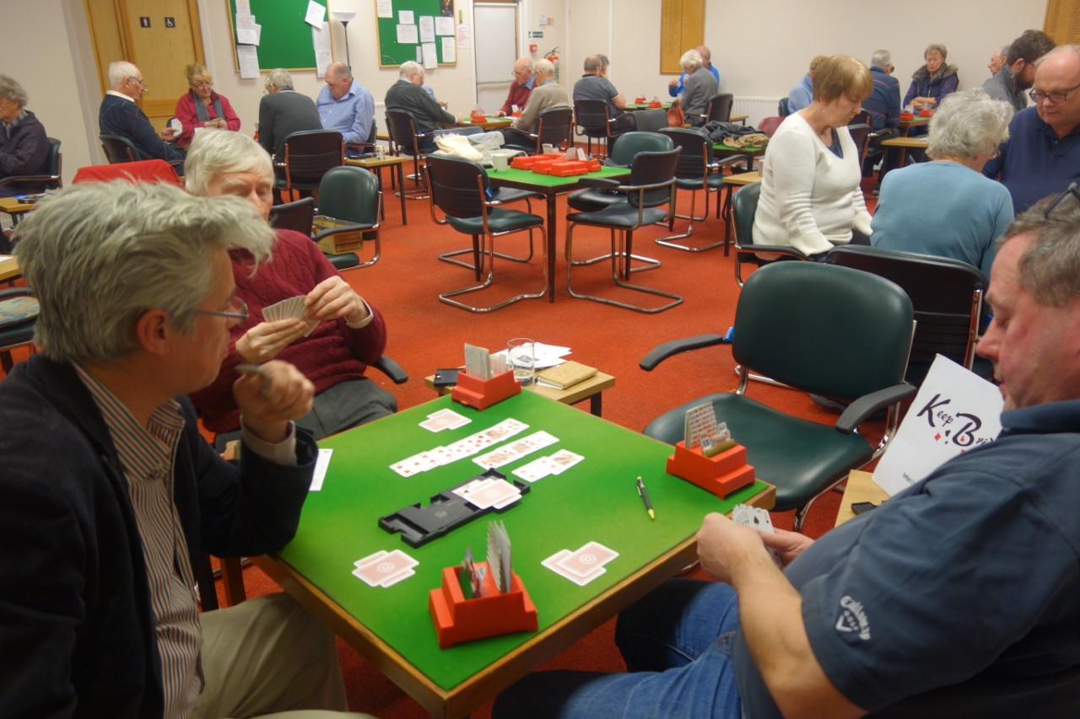
Adaptar las estrategias de obtención y conservación de alumnos a los socializadores, competidores, desarrolladores personales y jugadores mentales
Bridging Insights Report:
Informing a Marketing Strategy for Bridge
Bridge2Bridge, BAMSA and SHM Productions

Slide 16
Entrenamiento del competidor:
Proyecto de Desarrollo y Coaching
Training and Development:
NBO Implications for Practice
Executive Summary
NPCs, Coaches & Development:
Top Player Perspectives
BAMSA Report
Bridge Training & Development:
Player Perspectives
BAMSA/SBU Report
Training, Support & Development in Bridge:
England Case Study
BAMSA Report
bridgemindsport.org/home/research/bridging-organisations

Slide 17
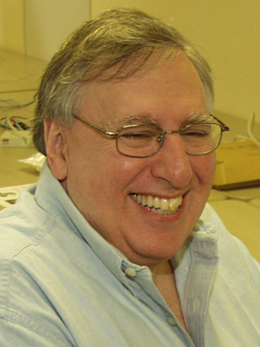
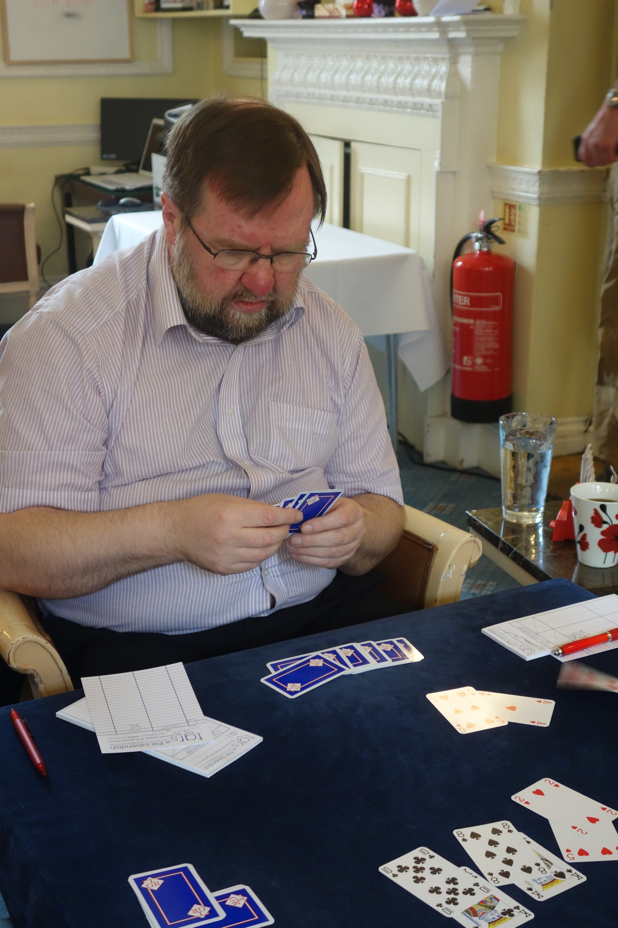
Papel del entrenador:
Habilidades sociales Gestión de equipos Mediación Habilidades basadas en bridge Preparación Táctica Desafíos y beneficios
Bridging Organisations

Slide 18
Bridge: A MindSport for All Update
Publicaciones recientes
The Physicality of Mindsports Through Elite Bridge Players’ Sensorial Experiences: Presence, Confidence, and Bodies
Masters Thesis
Strategies of Mindsport Promotion
Bridging Time: Negotiating Serious Leisure in Intimate Couple Relationships
Abby McCutcheon
Playing with Emotions: Emotional Complexity in the Social World of Elite Tournament Bridge

Slide 19
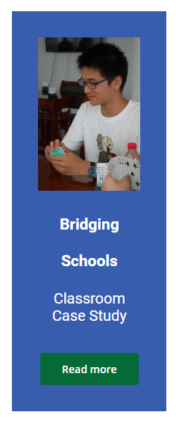
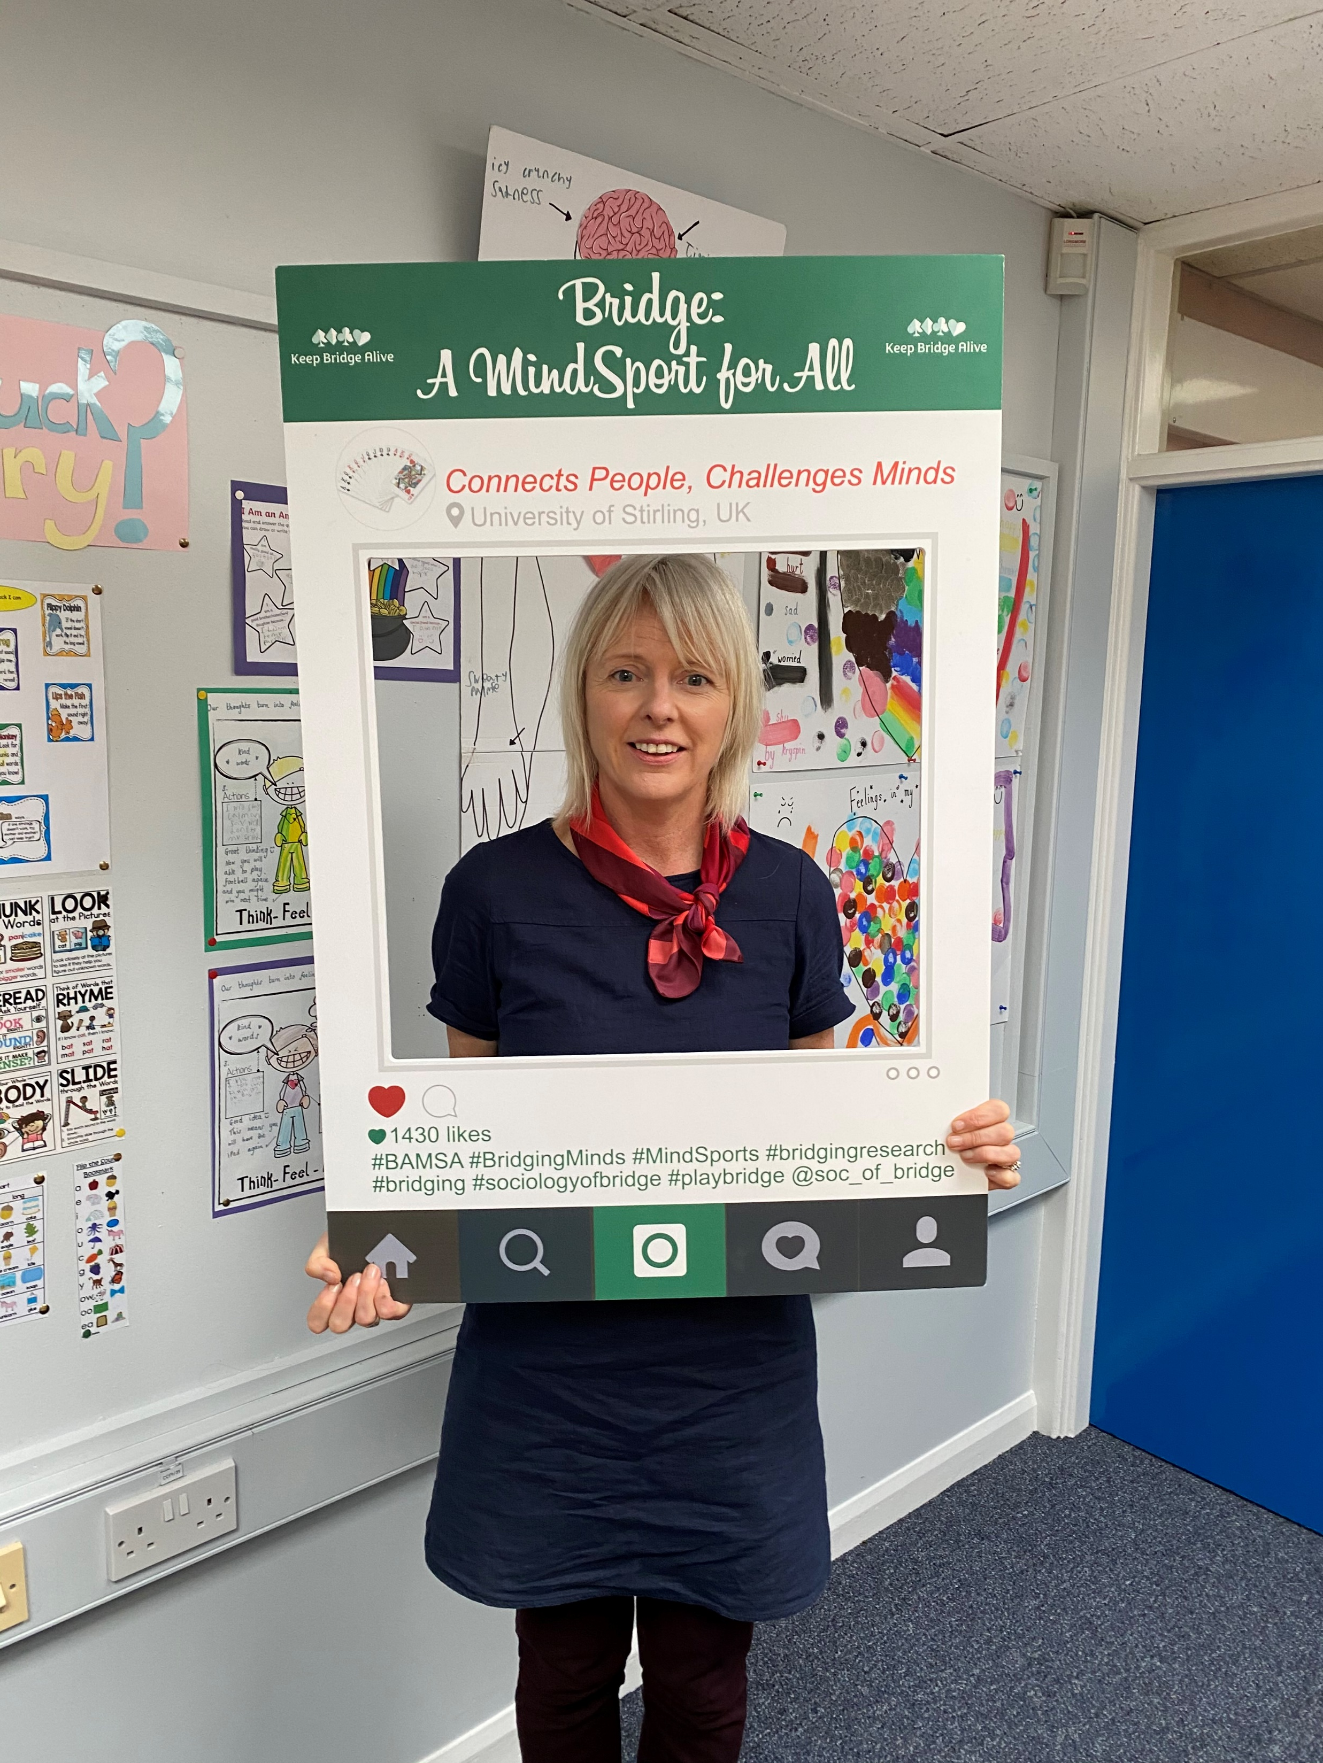
Puente, juventud y escuelas
Próximo estudio (proyecto de 4 años): Mindsport Education
Suscríbete al boletín de BAMSA (see bridgemindsport.org)
@bridgemindsport
Feedback welcomed:
s.v.punch@stir.ac.uk

Slide 20
BAMSA Reports
Bridging Insights: Informing a Marketing Strategy for Bridge
Bridge2Bridge, BAMSA and SHM Productions Report.
Report summary
Competition and Mental Exercise in a Mind Sport: Building Bridges of Fun and Friendship (EBED/BAMSA Report)
NPCs, Coaches and Development: Top Player Perspectives
Training and Development: NBO Implications for Practice
Bridge Training and Development: Player Perspectives
Training, Support and Development in Bridge: England Case Study

Slide 21
Referencias
The Physicality of Mindsports Through Elite Bridge Players’ Sensorial Experiences: Presence, Confidence, and Bodies (The Sociological Review)
Bridging Time: Negotiating Serious Leisure in Intimate Couple Relationships (Annals of Leisure Research)
Playing with Emotions: Emotional Complexity in the Social World of Elite Tournament Bridge (Emotions and Society)
Serious Leisure Experience in a Dyadic Pursuit: Elite Player Motivations and Participation in Tournament Bridge (Leisure Studies Journal)
Bridge at the Top: Behind the Screens

Slide 22
Recursos audiovisuales
BAMSA Projects
Animation: Benefits of Bridge
Video: What Makes Bridge Brilliant?
Thinking outside of the bidding box
Bridge: A MindSport for All YouTube
Bridge: A MindSport for All Resources
Bridging Minds
Bridging Wellbeing
Bridging Schools
Bridging Organisations

